Slide 1
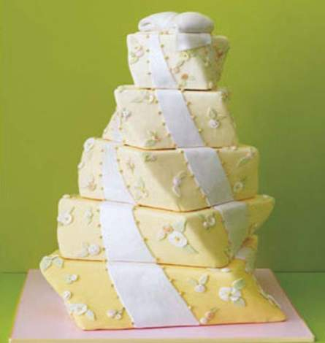
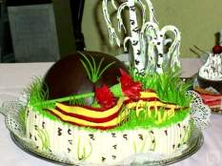
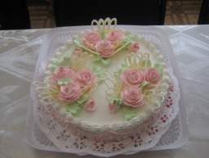
Презентация по теме: Профессия повар, кондитер.
Ученицы 9 класса Двиновой Валерии.

Slide 2
История профессии повар, кондитер
От поколения к поколению передавали люди опыт приготовления пищи. Они бережно хранили все традиции, связанные с едой, понимая, что пища - основа жизни, здоровья и благополучия. Еще в Древней Греции возник культ Асклепия, мифического врача-целителя, получившего в Риме имя Эскулап. Его дочь Гинея считалась покровительницей науки о здоровье, а верной помощницей их была кухарка Кулина. Она стала покровительницей поварского дела, получившего название "кулинария" (от лат. culina - кухня).

Slide 3
Кулинария как наука возникла в России лишь в конце XVIII века. Развитие профессиональной кулинарии связано с появлением предприятий внедомашнего питания. Возникли они еще в Древней Руси. Вначале это были корчмы (от славянского корня "корм"), в которых путники могли найти приют и пищу. Затем появились придорожные трактиры (от лат. "trakt" - путь, поток) - гостиницы с обеденным залом и кухней. В то же время наряду с трактирами в крупных городах России стали появляться рестораны (от фр. "restauration" - восстановление).

Slide 4
К концу XVIII века в России завершается процесс односторонней интеграции западноевропейских блюд, посуды и технологии (наплитное, а не печное приготовление) и начинается их освоение и приспособление этих «новшеств» к русским условиям. При этом все новое с придворного стола попадает сначала на столичный дворянско-чиновничий стол, затем в провинциальную дворянско-помещичью среду, а оттуда и в другие сословия. Процесс этот особенно заметен в столице империи, в Петербурге, который с последней четверти XVIII века становится, наконец, законодателем мод и в области кулинарии. С 90-х годов XVIII века появляются многочисленные поваренные книги, переведенные с немецкого и французского, в которых рецепты русских блюд тонут в массе иностранных.

Slide 5
Немаловажным вкладом французских кулинаров в развитие русской кухни было и то, что они подготовили плеяду блестящих русских поваров. Михаил и Герасим Степановы, Г. Добровольский, В. Бестужев, И. М. Радецкий, П. Григорьев, И. Антонов, 3. Еремеев, Н. Ходеев, П. Викентьев и другие поддерживали и распространяли, лучшие традиции русской кухни на протяжении всего XIX века Такие выдающиеся практики, как И. Радецкий и Г. Степанов оставили после себя обширные руководства по русской кулинарии

Slide 6
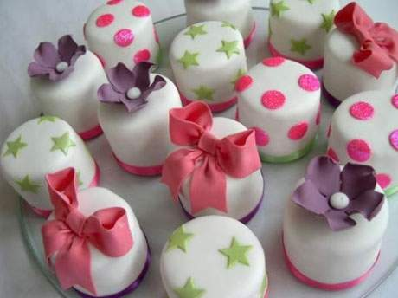
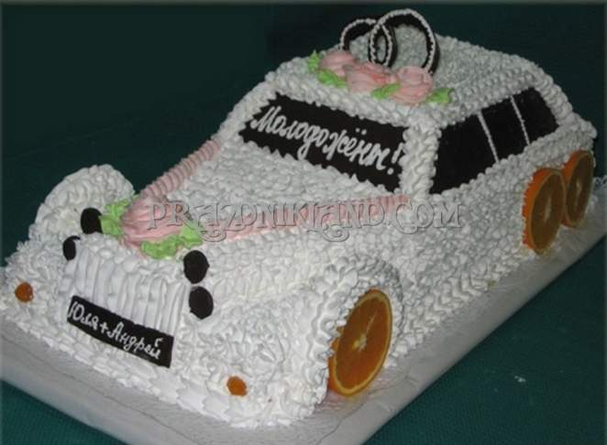
Кондитер — повар, специализирующийся на изготовлении кондитерских изделий(выпечки, десертов, конфет и т.д.)

Slide 7
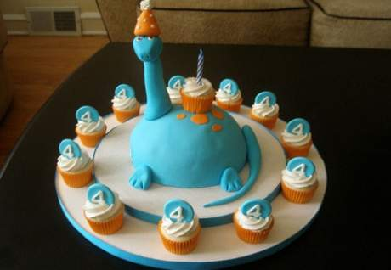
В основном в учебных заведениях кондитеры получают универсальную подготовку, которая предоставляет возможность выполнять практически всю основную работу, необходимую на производственных фабриках и организациях общественного питания. Однако в отдельных случаях кондитеры специализируются на изготовлении какой-либо конкретной продукции, например, шоколадье — это профессионалы по приготовлению шоколада и шоколадных изделий.

Slide 8
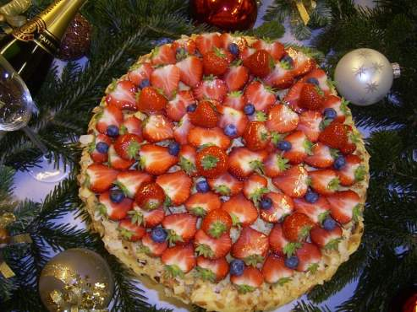
Кондитер — это профессиональный повар, создающий кондитерские изделия, десерты, и другую запечённую еду. Представителей этой профессии можно встретить в крупных отелях, ресторанах и пекарнях. Реже кондитером называется человек, чей бизнес связан с продажей кондитерских изделий.

Slide 9
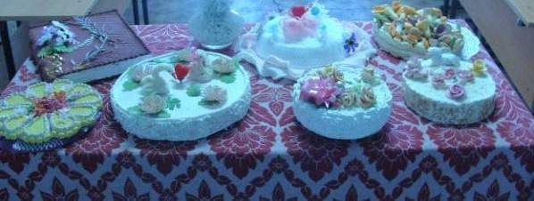
Кондитер занимается приготовлением различных видов теста, начинок, кремов по заданной рецептуре, выпекает и украшает продукцию. Это высококачественные, разнообразного вида, вкуса и аромата пищевые продукты. Большая часть работ выполняется вручную с помощью специальных инструментов, превращая профессию кондитера в искусство.

Slide 10
Уровень квалификации кондитеров определяется разрядами. Их всего 6.
Сразу после окончания училища повар-кондитер получает 3-й или 4-й разряд.
Но в процессе работы его можно повышать.
6-й разряд – самый высокий. Для работы в престижных ресторанах или в цехах крупных кондитерских фабрик 6-й разряд – обязательное условие.

Slide 11
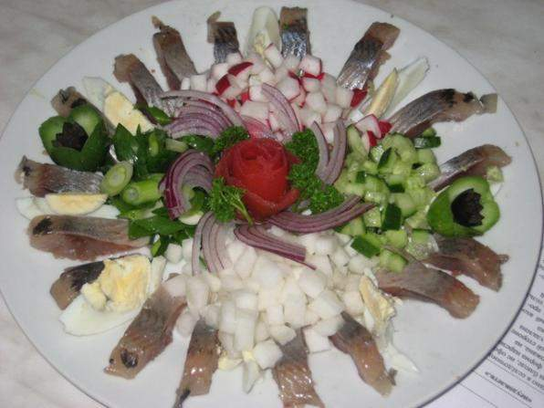
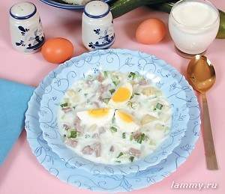
Повар — это человек, профессией которого является приготовление пищи; в настоящее время, как правило, на предприятиях общественного питания.

Slide 12
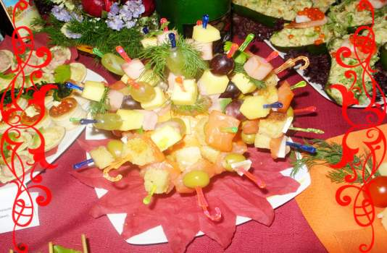
Повар
Скорее всего, слово «повар» произошло от восточнославянской «вар», означавшего кипящую воду и жар. На флоте должность повара называется кок'.

Slide 13
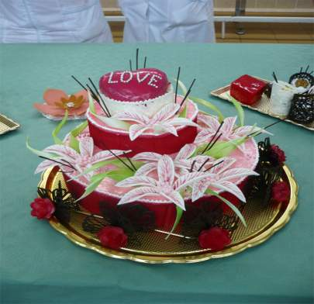
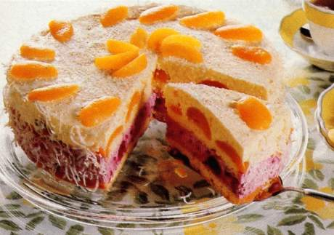
Повар готовит и оформляет кулинарные изделия массового спроса и на заказ.
Однако его обязанности значительно шире. Повар составляет меню, рассчитывает необходимое количество сырья, делает заявки на необходимые продукты.

Slide 14
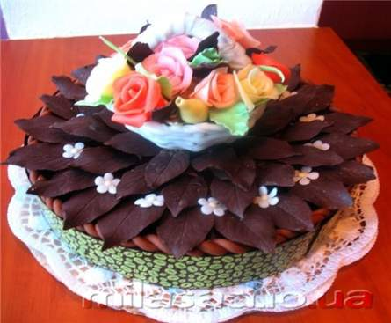
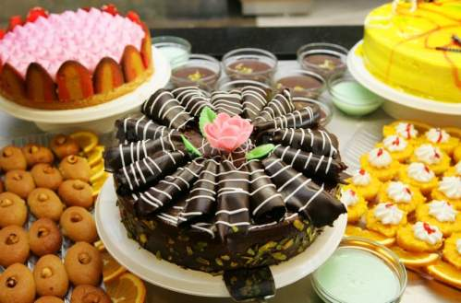
Приготовление пищи начинается с подготовительных операций. Повар перебирает, моет продукты, нарезает и т.д. И затем готовит блюдо в соответствии с рецептурой.
Когда блюдо готово (это определяется не только по виду и запаху, но и с помощью контрольно-измерительных приборов), повар раскладывает его по порциям, оформляет для подачи к столу.

Slide 15
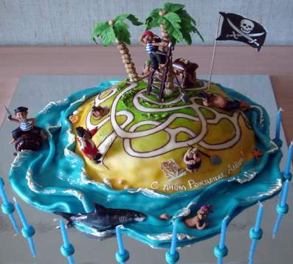
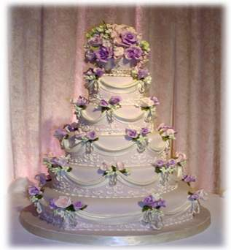
Можно быть просто поваром, поваром-технологом и шеф-поваром. Повар-технолог – это специалист, который не только умеет готовить, но и составляет калькуляционные карты. То есть распределяет блюда на категории (здесь речь идет о качестве и соответствии тем или иным стандартам), по выходу (то есть массе готового продукта). Также повар-технолог рассчитывает энергетическую ценность блюда, содержание в нем белков, жиров и углеводов.

Slide 16
Шеф-повар – профессия творческая. Шеф-повар определяет меню, может сам составлять рецепты блюд, совершенствовать уже имеющиеся.

Slide 17
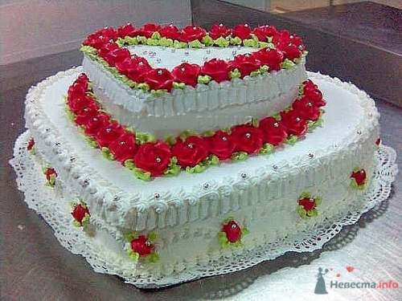
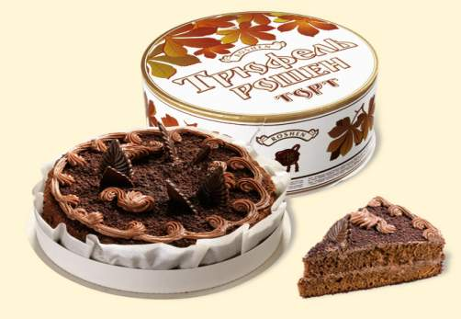
Кто из нас не любит сладкое? Любой праздничный стол никогда не обходится без торта или какой-нибудь выпечки. На полках кондитерских магазинов красуются такие внешне аппетитные кондитерские изделия, что даже если человек не голоден у него появляется желание попробовать эту красоту

Slide 18
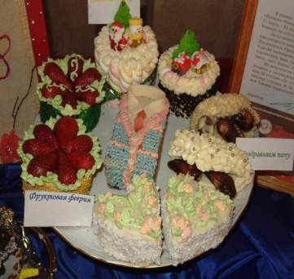
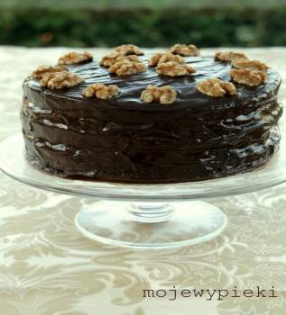
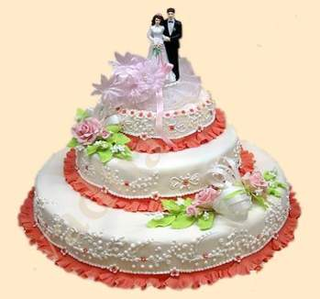
Все эти кондитерские изделия выпекаются как на больших кондитерских фабриках, так и в небольших частных и государственных кондитерских цехах. Люди, работающие в этих цехах и, занимающиеся выпечкой и оформлением уже готовых кондитерских изделий, называются кондитерами. Работа кондитеров очень интересная и творческая, ведь надо так выпечь торт, а тем более его украсить, чтобы человеку очень захотелось его попробовать. Вот именно поэтому каждый хороший кондитер должен обладать фантазией и художественным вкусом, а тем более, если он работает в тех кондитерских цехах, которые в большей степени специализируются на производстве тортов на заказ.

Slide 19
Большинство тортов заказывается к юбилеям, свадьбам или детским дням рождения и естественно, что украшение такого торта можно доверить лишь только настоящему мастеру своего дела. А наилучшим подарком, для самого кондитера, будет такая вещь, как серебрянный кувшин, и не сомневайтесь он такой подарок достойно оценит.

Slide 20
Также для украшения тортов требуется хорошая координация движений рук. Еще в работу кондитера входит замес различного теста, его выпечка и приготовление различных кремов. Замес теста зачастую проводится вручную, а его выпечка проходит при высоких температурах, поэтому работа кондитера не из легких. Особенно жарко в кондитерских цехах бывает в летнее время года.

Slide 21
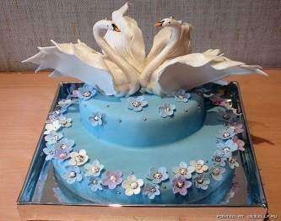
Кондитер должен быть физически вынослив, потому что он работает целый день стоя. Также у него должен быть определенный талант в приготовлении изделий по рецепту, ведь всем известно, что из одинакового набора продуктов две разные хозяйки приготовят одно и то же блюдо различное по вкусу. У кондитера должен быть развит тонкий вкус и обоняние, а также вкусовая память. Кондитер должен обладать хорошим глазомером, потому что обычно нарезка пирожных с одного большого пласта теста происходит на глаз и, лишь только потом взвешивается.

Slide 22
Профессия повара - одна из древнейших в мире, всегда и всюду люди пользуются результатами труда поваров. Оттого, что человек ест, зависит и его здоровье, и настроение, и качество работы. Приготовление пищи - это настоящая наука, которая развивалась вместе с человечеством, поэтому у каждого народа есть своя национальная кухня с особенными рецептами. Приготовление пищи - это и настоящее искусство, требующее творчества, фантазии, изобретательности.

Slide 23
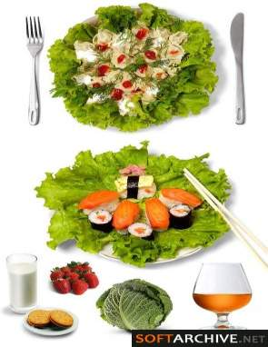
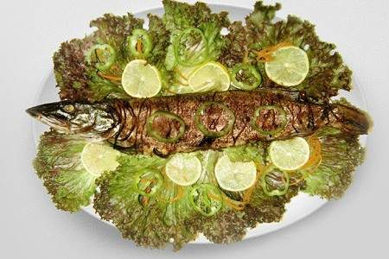
Повар - это одна из немногих профессий, где очень важны органы чувств. Ведь степень готовности блюда и его качество повар определяет по виду и цвету, запаху, вкусу. Кроме того, повару необходима хорошая память, чтобы запоминать рецепты разных блюд. Повар должен много знать о продуктах: как выбрать самые лучшие продукты, как правильно их хранить, как определять их свежесть. Разные продукты готовятся по-разному и повару необходимо знать особенности их приготовления. Очень важно уметь красиво оформить и подать приготовленное блюдо.

Slide 24
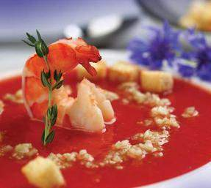
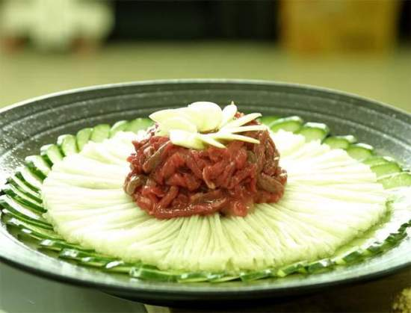
Для обучения этим премудростям в XIX веке в России открыли Первую практическую школу поварского искусства. Сейчас поваров готовят во многих учебных заведениях.

Slide 25
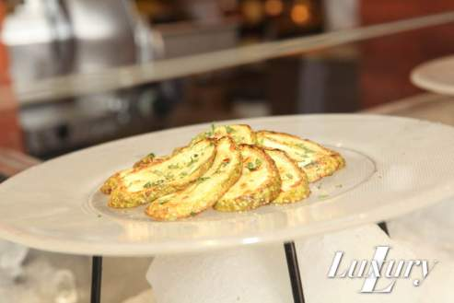
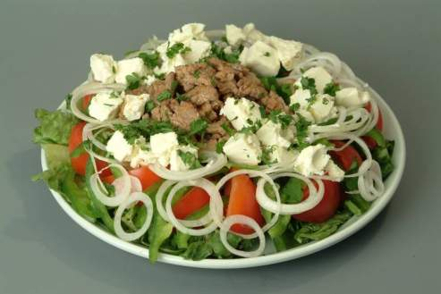
Поварская профессия по-своему уникальна.
Как показывает практика и говорят сами повара, знания и умения, приобретенные в кулинарном училище, играют очень незначительную роль в формировании профессиональных навыков.
Мастерство повара оттачивается только в процессе работы, при ежедневной отработке технических приемов и параллельном развитии профессиональных качеств.

Slide 26
В общем, если вас увлекает процесс приготовления пищи, если вам нравится иногда поколдовать над ингредиентами и сварганить что-нибудь эдакое, но вы еще не знаете чему посвятить свою жизнь, попробуйте поработать поваром – очень может быть, что это вам понравится.

Slide 27
Используемая литература http://vyborprofessia.narod.ru/povar-konditer.htm http://www.referat.ru/referats/view/29420 http://ru.wikipedia.org/wiki/%CA%EE%ED%E4%E8%F2%E5%F0

